Slide 1

1. 개발 동기 / 주제 선정
1. 기획 배경: 왜 'Last Page’인가?
시대적 흐름: 반려동물은 이제 '가족'
프로젝트 동기: 가족으로서 마지막 순간까지 책임지는 서비스 필요
컨셉: 동물의 생애를 '한 권의 책'에 비유, 'Last Page'는 아름다운 마무리
2. 핵심 목표: 3가지 통합 가치
저희는 장례라는 행정적 책임부터 심리적 케어, 영속적인 추억까지 반려동물의 마지막 생애 주기를 완벽하게 완성하는 통합 플랫폼 구축을 목표로 합니다
3. 지속 가능성: ‘이용후기’ 커뮤니티
문제 인식: 장례 서비스 특성상, 웹 재방문 빈도 저하 예상
해결책: ‘이용후기’ 커뮤니티를 제공하여 지속적인 웹 방문 동기 부여
주요 역할:
  추억 공유: 반려동물에 대한 아름다운 추억 기록
  심리적 지지: 사용자의 슬픔을 공유하고, 진솔한 후기와 위로를 통한 펫로스 극복 지원
2

Slide 2

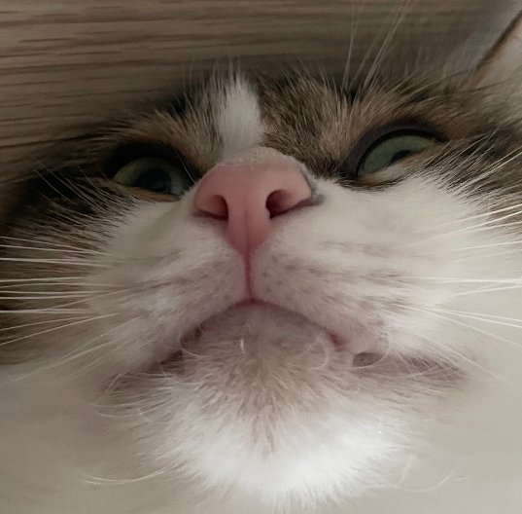
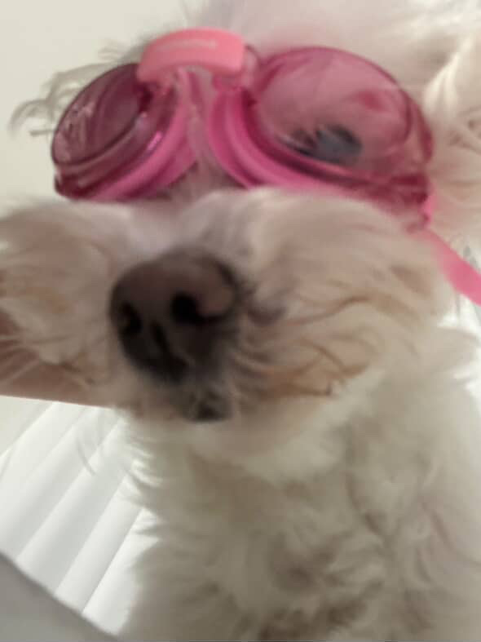
3. 팀원 소개
회원 관리 (CRUD) 구현:
회원가입, 로그인, 로그아웃 등
전체 시스템 백본 구축:
Spring Boot, JPA, MySQL 환경 설정 및 DB 연동 기본 구조 마련
최종 코드 병합 및 관리:
Dev 브랜치 관리 및 Front/Backend 최종 통합 Merge 담당
2

